Slide 1
Lagledermøte Oslo Tredagers

Slide 2
Oslo tredagers
Opprop

Slide 3
Oslo tredagers
Kommissærene
SK: Morten Messelt, Krisitansand SK
Jury: Isabel Rege Kvåle, Sandnes SK
Jury: Morten Bjordal, Stavanger SK
Mål Anny Slettemoen, Bringsfoss IL
MC: Jon Olav Ødegård, Nor
MC Morgan GrindalenRingerike SK
Pilot: Terje Løkke Johansen NOR
RT/utst Krister Granstrøm, Lillehammer CK
Lokale kommissærer:
Fredag: Arne Ivar Woldvik, Jon Erik Krogh
Lørdag: Anne Bjerkeli Nguyen, Jon Erik Krogh, Stella Veslum
Søndag: Anne Bjerkeli Nguyen, Jon Erik Krogh, Stella Veslum
Jon Erik og Stella er på opplæring

Slide 4
Oslo tredagers organisasjon
Rolle | Navn | Email | Telefon
Rittleder | Jørn Michalsen | froy@froy.no | 91345748
Ass. Rittleder | Espen Hillmann | lederbane@froy.no | 90880877
Presse/informasjon | Jørn Michalsen | froy@froy.no | 91345748
Løyper | Espen Hillmann | lederbane@froy.no | 90880877
Arena gateritt | Jan Sølve Borlaug | janborlaug@gmail.com | 95897673
Sekretariat og påmelding | Sidsel Grøndalen | sidsel@micmedianor.no | 91335105
Tidtaker og resultater | Jostein Tofte | jostein.tofte@dnb.no | 90076614
Sanitet | Norsk folkehjelp
Vaktsjef fredag | Hans-Ivar Aalerud | h-aaleru@online.no
Vaktsjef søndag | Arne Hanssen | Arne@fervor.no

Slide 5
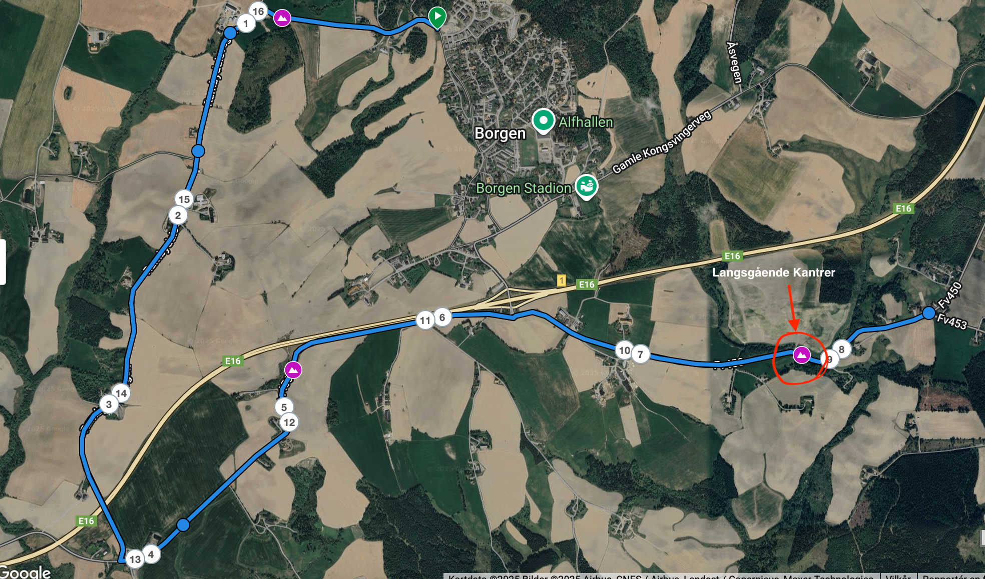
Tempo fredag 23. mai løypekart K-junior
Langsgående kanter

Slide 6
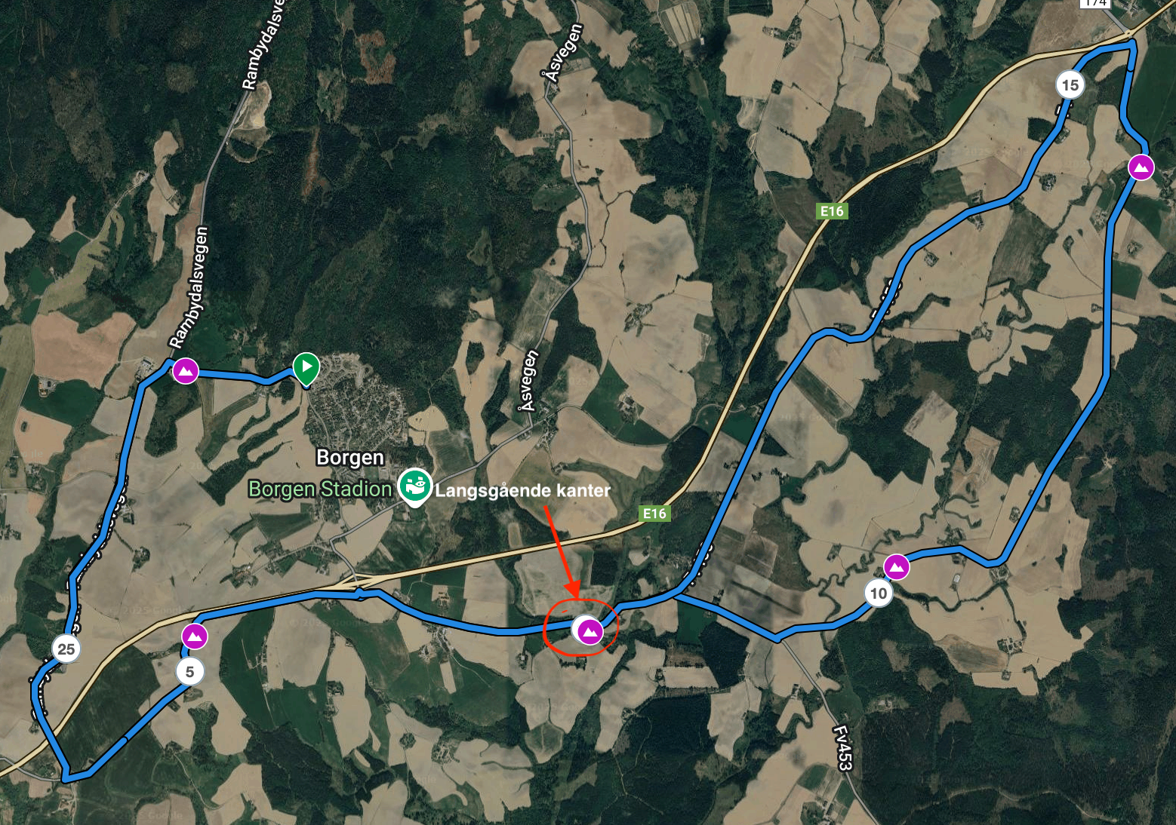
Tempo fredag 23. mai løypekart
Langsgående kanter

Slide 7
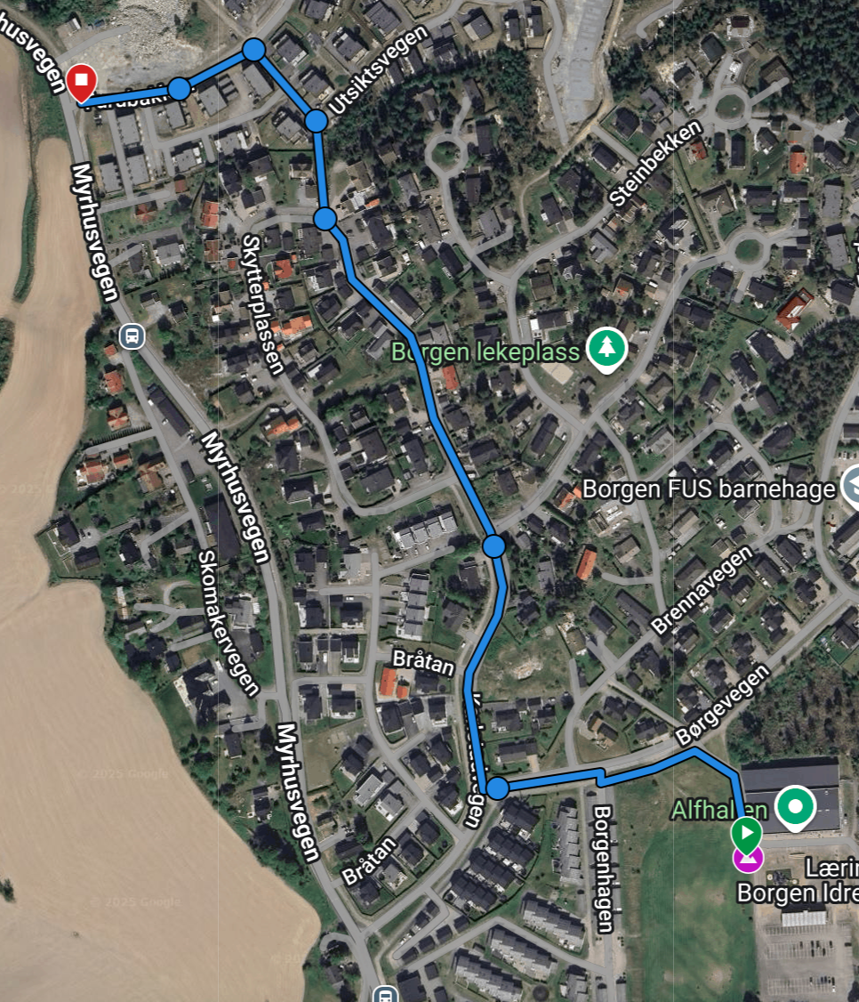
Tempo fredag 23. mai arena
Sekretariat
Parkering/Sekretariat
Start/Mål
Sykkelsjekk
Parkering
Start/Mål

Slide 8
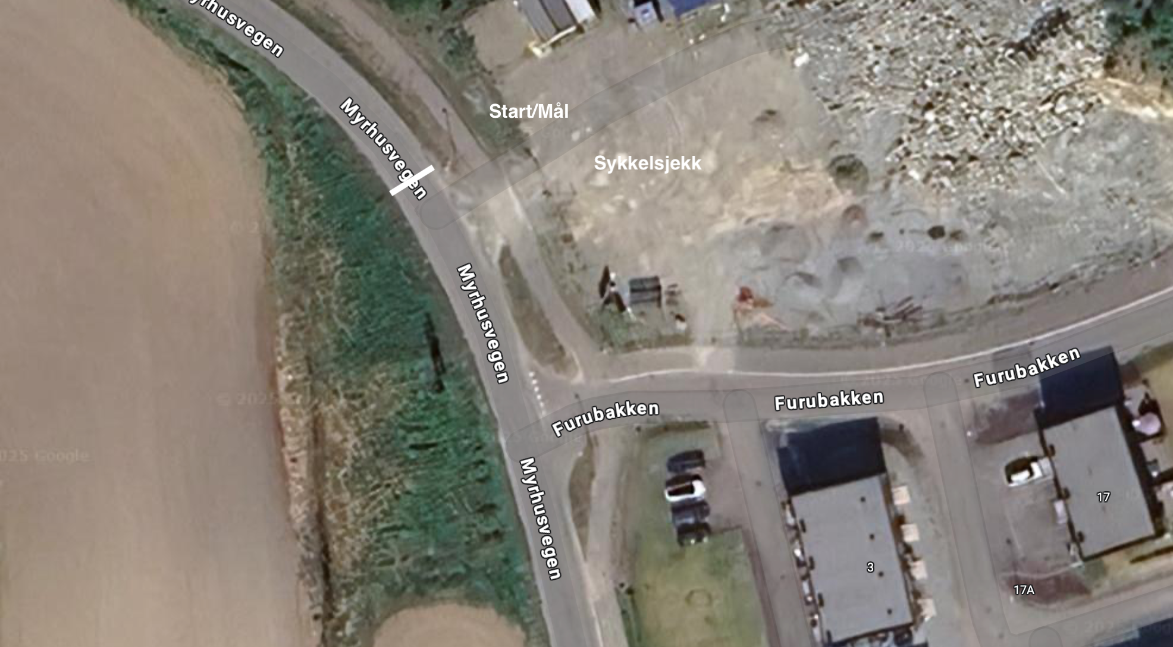
Tempo fredag 23. mai arena
Sekretariat
Start/Mål
Sykkelsjekk
Parkering

Slide 9
Tempo fredag 23. mai
Fra SK
Tempo:
Forhåndssjekk av sykler blir fra 1630, Ikke tid for justering av sykkelen på start (fra 1745). Det er kun tid til kontroll. Sjekk sykkelen i god tid slik at dette ikke blir et problem for å kunne starte.
Sykkelkontroll kontroll 15 min før. Møt i god tid. Ikke tid til justering ved start.
Husk korrekt passering og minst 30 m innen 1 km.
Ingen kjøring av service på temporittet
Ryttere i begge retninger
Delvis uoversiktlig vei
Start nr, skal ikke brettes, kun bruke lomme om lommen er full transparent og stor nok til nr.

Slide 10
Gateritt lørdag 24. mai
Ingen parkering inne i løypa
Oppdatert start/tidsplan
K junior 13:30 – 14:10
M junior 14:30 – 15:25
K-Elite 15:45 – 16:40
M-Elite 17:00 – 18:15
Ecotrail løper på utsiden av gateritts løypa (https://oslo.ecotrail.com/no)
Ryttere støtte kommer inn i løypa ved Oslo Havnelager/Skur 38
Passerer trikkeskinner 2 ganger
To områder med brostein (Christiania Torg og Myntgata)
Kun passering på høyere side ved Christiania Torg (Ecotrail bruker venstre)
Gatemøbler plassert ut i Nedre Slottsgate (se bilde)
Fortauet gravd opp + Gravearbeid Akershusstranda (se bilder)

Slide 11
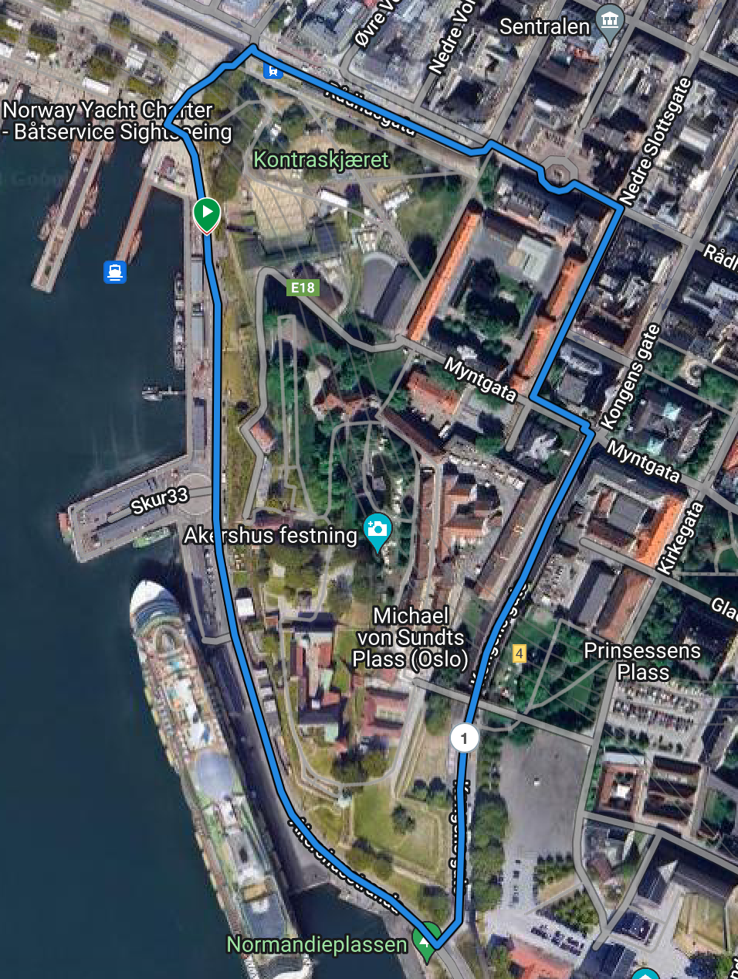
NM Gateritt lørdag 24. mai
Gatemøbler
Inngang løypa
Brostein
Service sone-2
Trikkeskinner
Fortaug mangler
Service sone-1
Start/Mål
Graving/Grus

Slide 12
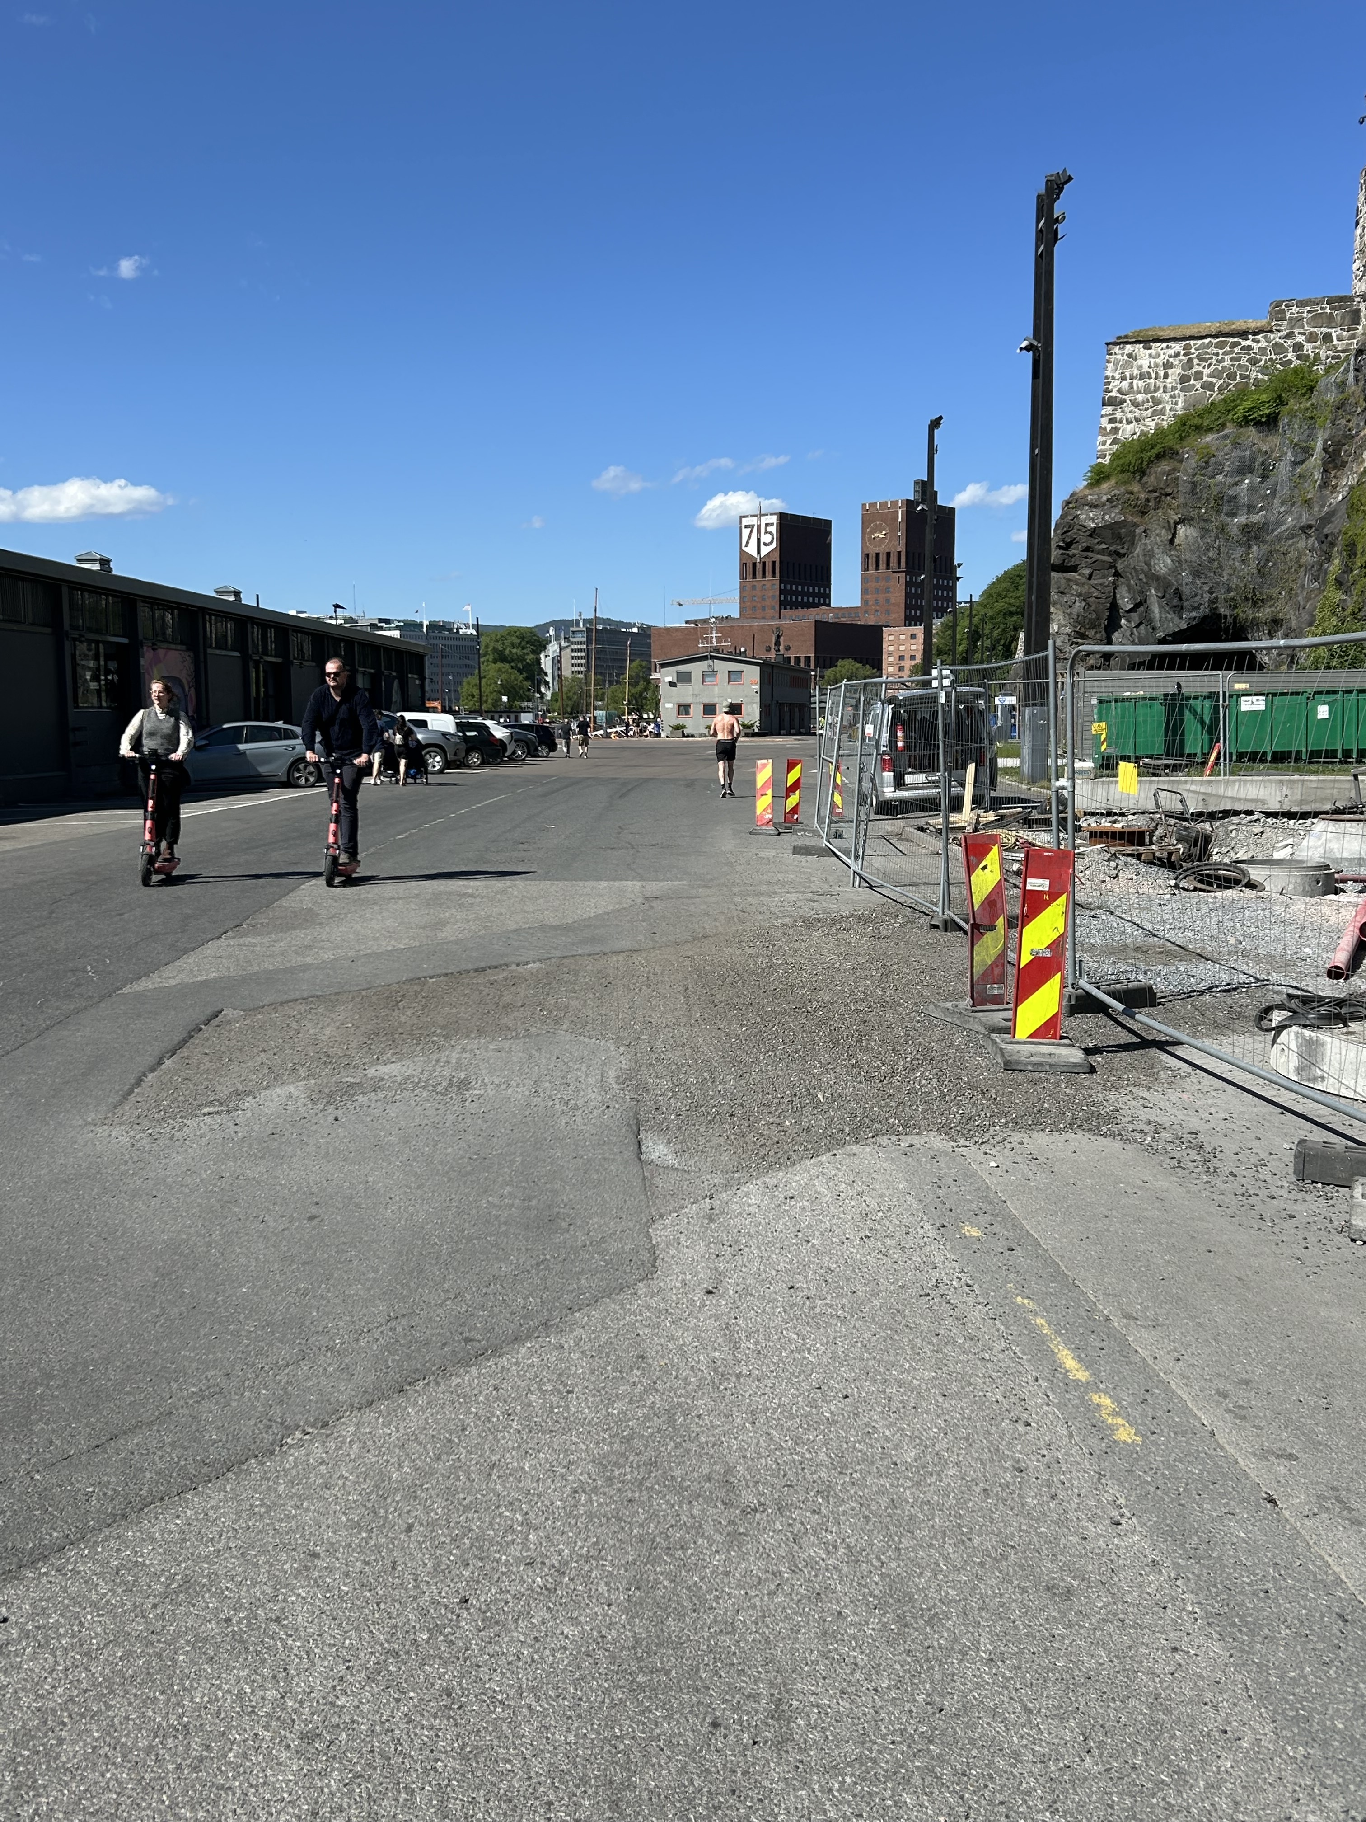
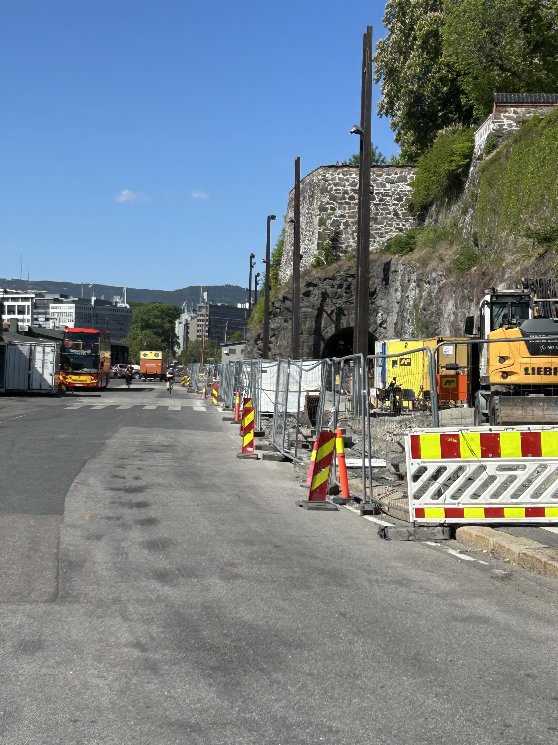
NM Gateritt lørdag 24. mai
Gravearbeid, fylt med grus
Fortau mangler

Slide 13
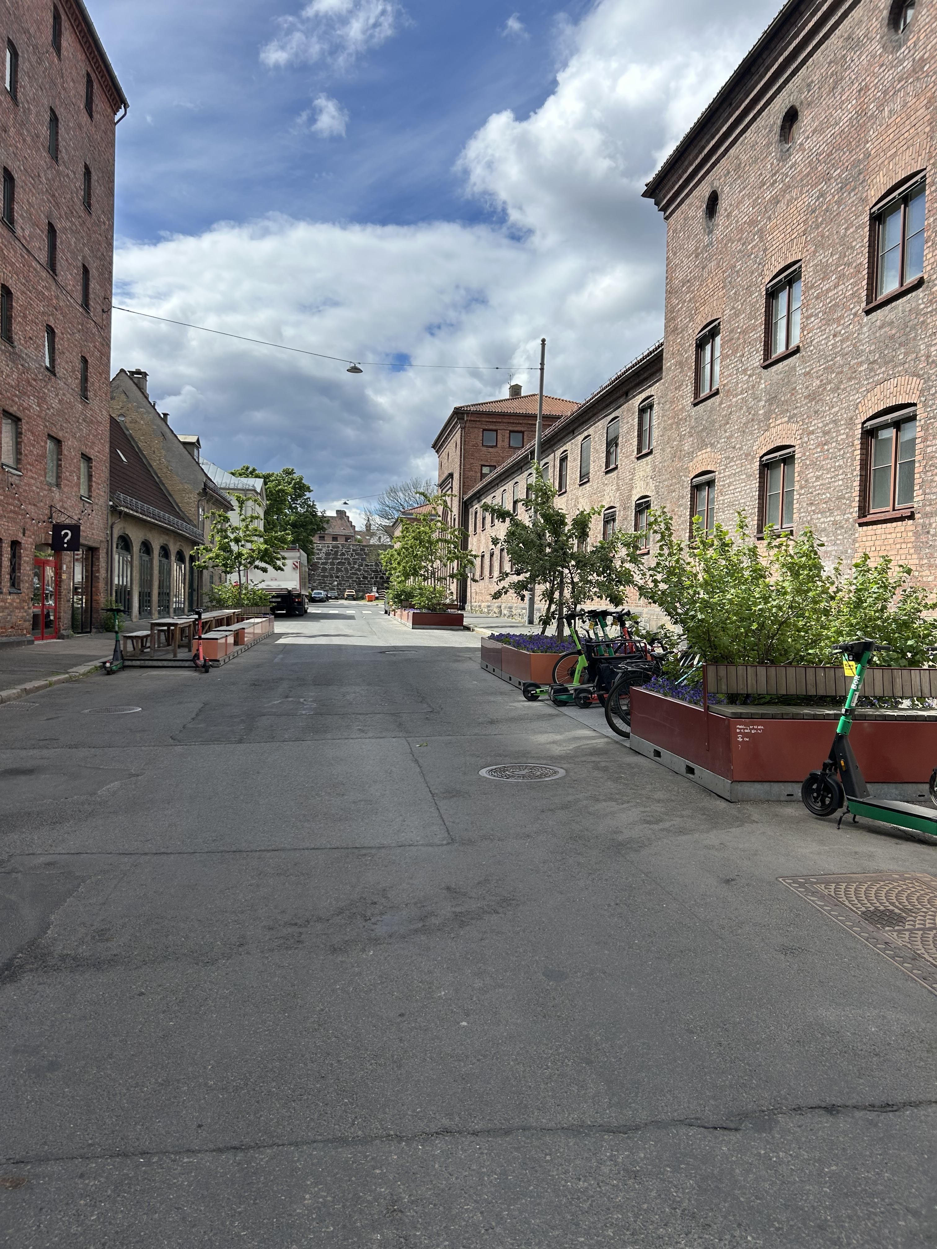
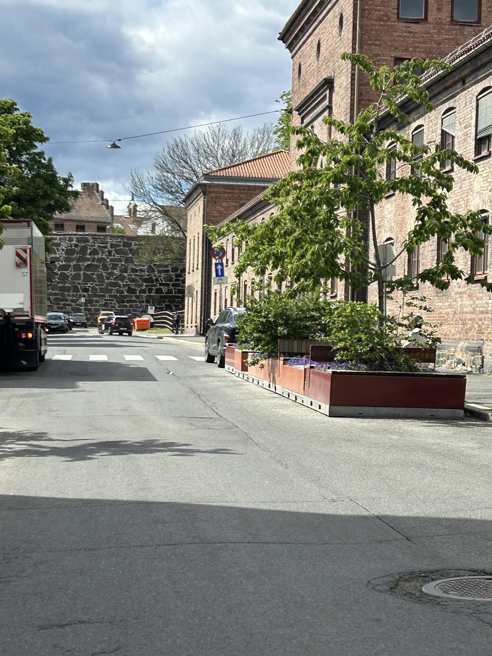
NM Gateritt lørdag 24. mai
Gatemøbler for naturlig sjikane, trange passasjer

Slide 14
Oslo tredagers
Gateritt
80 startende har seeding
Resterende ryttere er trukket for ventelisterekkefølge
Lagledere må gi beskjed om ryttere som ikke starter (nå på lagledermøtet)
Husk innskriving
2 depot. Husk klubbtøy
Lov å stå over 1 runde 2 ganger eller 2 runder en gang ved godkjent teknisk feil. Eks punktering eller sjekke sykkel etter velt.
Bare lov å stå over i depot. Ikke lov å stå over i de 3 siste rundene.
Start nr skal ikke brettes, husk og sette målfoto/rammenummer rett vei. 2 rygg nr
I de største feltene vil vi ta ut ryttere tidlig. Ca halv runde bak. Vi vil ha minst pallen i mål i alle klasser.

Slide 15
Fellesstart søndag 25. mai
Innkjøring i Løypa ved Hammeren.
Følg løypa i retning Maridalen Kirke (Følg skilting til Hønefoten)
Parkering på Hønefoten utfartsparkering
Langesone
Parkering for langesonen er ved Skar utfartsparkering (ca. 200 m)
Noen langsgående sprekker i asfalten, se markering løypekart
Innkjøring fra Hammeren. Kjør til Maridalen kirke og Kallerudveien til Hønefoten innfartsparkering
Utkjøring via Gamle Maridalsvei til Hammeren og ut av traseen til høyre
Ut og innkjøring er åpen før 07.50, mellom 10.15 og 11.00 og mellom 13.15 og 14.00

Slide 16
Fellesstart søndag 25. mai
Parkering
Start/Mål
Søppelsone
Langesone
Inn i løypa
Sprekker i asfalten
Skarp sving

Slide 17
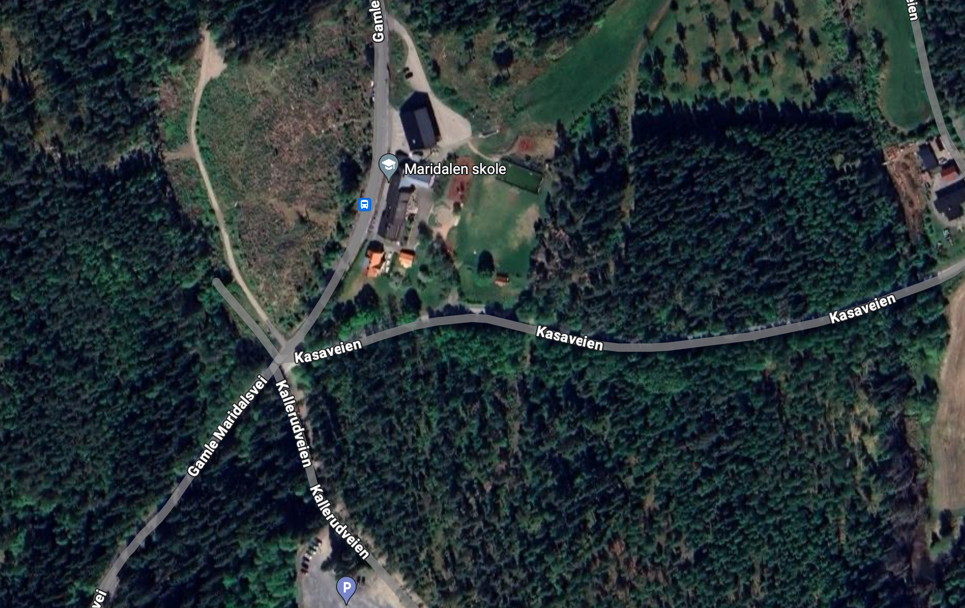
Fellesstart søndag 25. mai
Deviation
Start/Mål
Innskrivning
Sekretariat og kiosk
Fartsdump
Service biler
Parkering

Slide 18
Fellesstart søndag 25. mai
Husk innskriving ved start, tass vekk 10 min før start.
Alle sjåfører skal ha løst servicelisens. Vises ved henting av akkreditering til bil. Oppfordrer til fin kjøring i servicekøen. Følg med i speilet og bruk retningslys og horn.
Langing fra passering langesone på runde 2 og ikke på siste runde.
Bruk bare lange og søppelsone ingen andre plasser.
Uttak av ryttere på ca 5 min bak hovedfelt. Vi vil forsøke å få flest mulig av de minste feltene til mål, men sikkerhet og trafikkavvikling kan endre det.
Start nr skal ikke brettes, husk og sette målfoto/rammenummer rett vei. 2 rygg nr

Slide 19
Oslo tredagers
Servicekøen fellesstart søndag

Slide 20
Oslo tredagers
Lykke til

